Slide 1
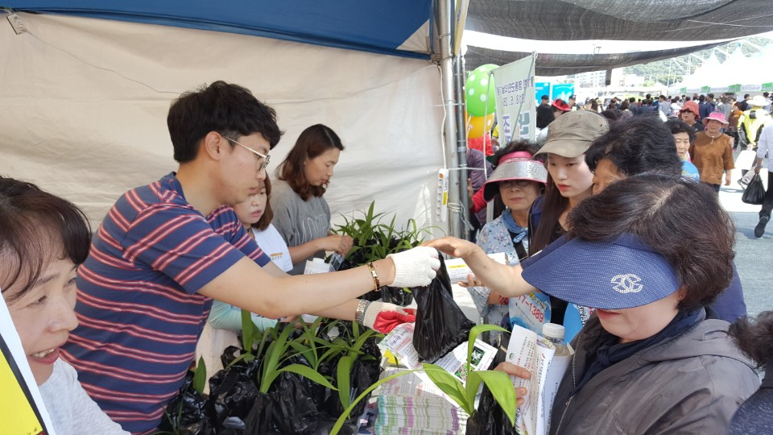
농업기술센터
Notes:
1

Slide 2
6-1. 영동와인 대외 홍보 마케팅 행사 참가
6. 3.(월) ~ 22.(토) / 서울 코엑스외 4개소/ 30명(15개 농원)
내 용 : 와인 홍보 행사 등
6-2. 농업기계 현장순회 교육
6. 3.(월) ~ 6. 28.(금) 10:00 / 용산면 율리2리 등 32개마을
내 용 : 농업기계 수리 및 안전사용교육
6-3. 농작물병해충 방제협의회
6. 4.(화) 10:00 / 농업기술센터 / 11명
내 용 : 농작물 병해충 예찰, 방제단 운영계획 등
6-4. 과수 화상병, 과수가지검은마름병 정기예찰 조사
6. 10.(월) ~ 14.(금) / 영동군 일원
내 용 : 사과, 배 등 과원 예찰조사

Slide 3
6-5. 농업인 교육
구 분 | 회수 | 장 소 | 인원 | 내 용
전통놀이연구회 과제교육 | 1 | 농업기술센터 | 15 | 풍물수업 등
사이버농업인 e-비즈니스 교육 | 4 | 영동읍사무소 | 120 | 정보화 교육
영동군 4-H연합회 과제활동 | 1 | 과일나라 테마공원 | 100 | 농심함양 및 체험 프로그램 등
고구마연구회 GAP 교육 | 1 | 농업기술센터 | 20 | 우수농산물 인증 절차 등
영동와인 아카데미 운영 | 4 | U1대학교 와인프라자 | 138 | 와인양조의 이해 등
계 | 11회 |  | 393명

Slide 4
6-6. 기타 현안업무
꽃묘장 운영 : 메리골드 8,000본 파종, 국화 10,000본 이식
조직배양 : 무늬원추리, 자란 300병 배양
과학영농시설운영 토양검정 추진
유용미생물 및 아미노액비 배양, 공급
농업기계 임대사업 운영(3개 사업장)
농작물 병해충 방제 지도
▣ 이달의 중점 홍보 사항
PLS(농약안전사용) 중점지도 홍보
농업기계교육(도민교육) 홍보

